Slide 1
CATCH YOUR MIND 제안서
60142293 손진영
60142319 이승호
60142297 심희섭
60142258 김준형
1 4 불 란

Slide 2



INDEX
1. 설계/프로젝트 개요
2. 설계/프로젝트의 현실적 제한조건
3. 사용자 요구사항
5. 설계/프로젝트 계획
6. 참고자료
4. 2차적 프로젝트의 목적

Slide 3
Content 1
설계/프로젝트 개요

Slide 4
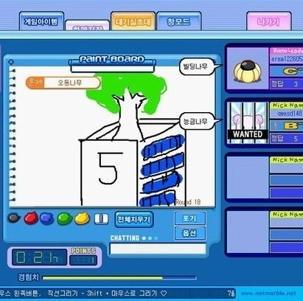
14불란(Catch-ur-Mind)
네트워크를 이용한 멀티플레이 게임
목적 : 네트워크를 이용한 여러 명의 동시접속이 가능한 게임 개발
주안점 : 네트워크 서버 구축 및 상호간 통신, DB를 이용한 로그인 시스템과 제시어 구현

Slide 5

14불란
사용성
정확성
오락성
신속성
다음 네 가지 사항을 중심으로 고려하여 개발

Slide 6

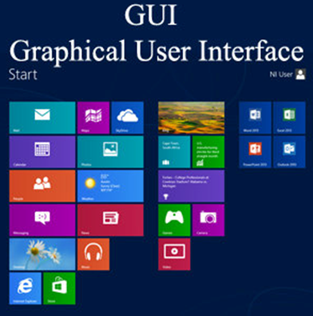
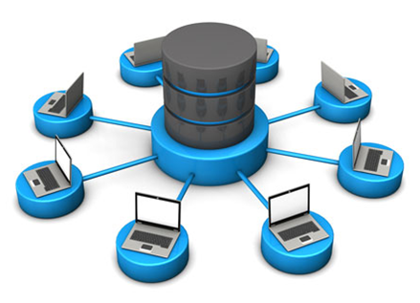
개발 중점사항
Server & DB
UI & Client
개발에 필요한 요소를 두가지로 나눠 분담

Slide 7

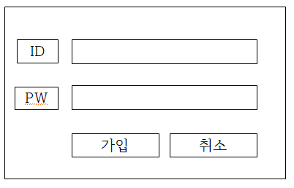

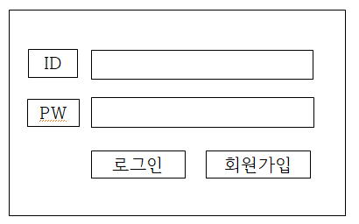
게임 기능 및 세부사항

Slide 8
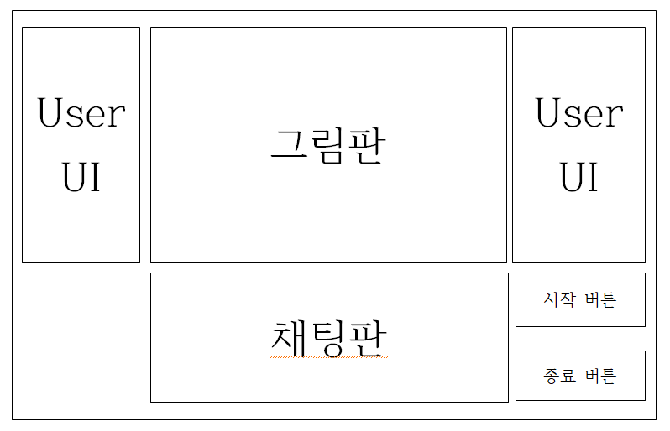
게임 기능 및 세부사항

Slide 9
Content 2
설계/프로젝트의 현실적 제한조건

Slide 10
현실적 제한조건 | 상세 제한조건 | 내 용
관리적 제한 | 시간 | ⦁제품 개발기간을 12주로 합니다.
 | 예산 | ⦁없음
 | 인적자원 | ⦁제품 개발에 투여되는 인적자원을 4명으로 합니다. ⦁각 업무를 분담하여 개발합니다.
 | 물적자원 | ⦁제품 제작에 사용될 컴퓨터의 사양 - 운영체제 – window - 노트북 3대 보유
시스템적 요구 | 성능 | ⦁서비스 요청에 대한 응답시간을 1초 이하로 합니다.
 | 기능성 | ⦁사용자가 쉽게 사용할 수 있는 구성
 | 유지보수성 | ⦁수정 예상 LOC(Line Of Codes)가 100 이하이도록 합니다.

Slide 11
Content 3
사용자 요구사항

Slide 12
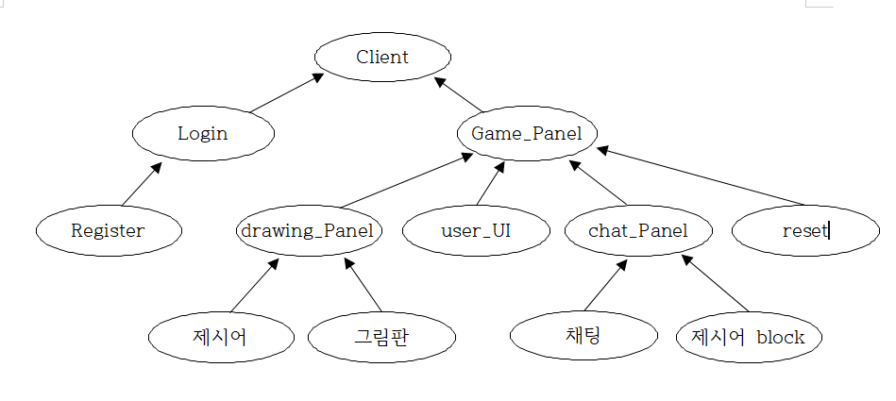
UML Diagram (Client)

Slide 13
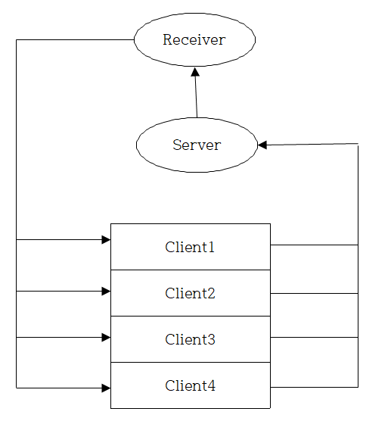
UML Diagram (Server)

Slide 14

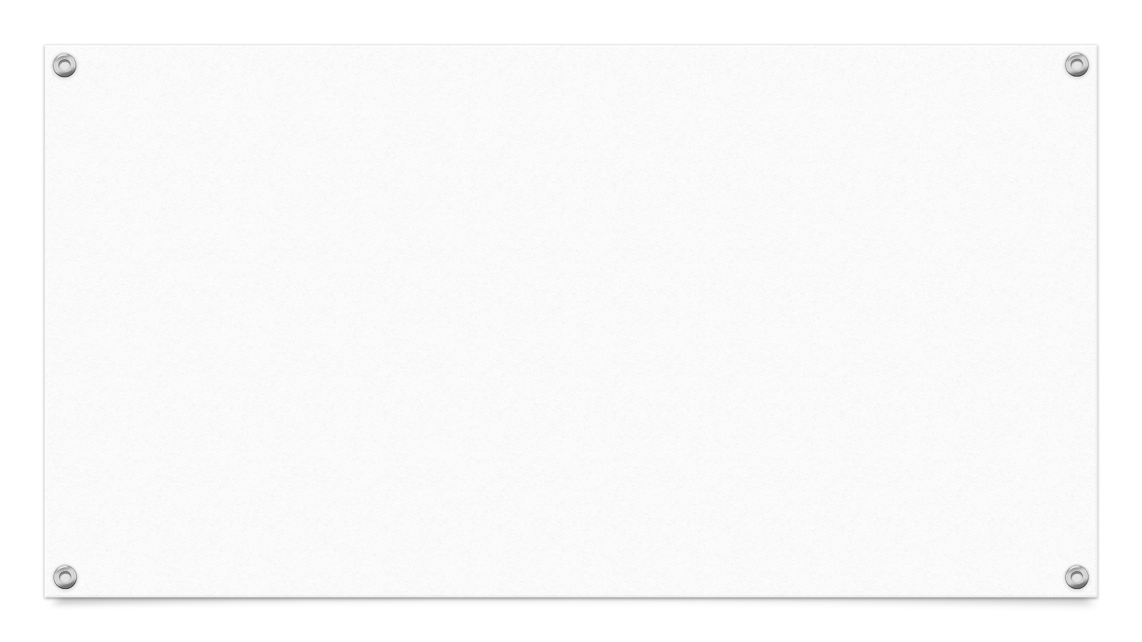
서버를 담당하는 컴퓨터가 서버를 구축한다. 유저가 되는 컴퓨터에서는 클라이언트를 실행하여 ip주소와 포트넘버를 입력해서 서버에 접속한다. 클라이언트가 실행되면 로그인 패널이 보이고 로그인 패널에는 ID, PW 입력칸과 로그인버튼, 회원가입버튼이 있다. 처음 실행하는 유저는 회원가입버튼을 눌러 회원가입 패널이 실행되면 ID와 PW를 입력 후 회원가입을 한다. ID와 PW는 연결되있는 Server에 연동되있는 DB에 저장된다. 회원가입을 마친 후엔 로그인 패널에서 ID와 PW를 입력후 로그인한다. 로그인이 되면 게임 패널로 넘어가게 된다. 게임패널에는 user UI와 그림판, 채팅 패널이 있다. 다른 유저도 접속을 한 뒤에 시작버튼을 누르게 되면 게임이 시작된다. 각 user는 고유한 id번호를 순서대로 부여받으며 id번호의 순서에 따라 출제자가 된다. 출제자는 그림판 패널만을 사용할 수 있으며 제시어가 보이게 된다. 출제자는 제시어를 보고 다른 플레이어가 맞출 수 있도록 그림판을 사용하여 제시어를 설명한다. 나머지 플레이어는 제시어를 볼 수 없으며 그림판도 사용할 수 없지만 채팅을 사용할 수 있다. 나머지 플레이어는 채팅을 통해 제시어가 무엇인지 맞춰야하며 한명이 정답을 맞추면 답을 맞춘 플레이어의 점수가 올라가고 id번호의 다음 순서가 출제자가 된다.

Slide 15
Content 4
2차적 프로젝트의 목적

Slide 16
2차적인 목적은 다양한 피드백을 통한 기능들의 개선과 매끄러운 인터페이스를 구현하는데 있습니다.
01
■ 편리하고, 가식성이 좋은 인터페이스를 구현한다.
02
■ 대기실, 방만들기 등의 기능들을 추가한다.
03

Slide 17
Content 5
설계/프로젝트의 계획

Slide 18
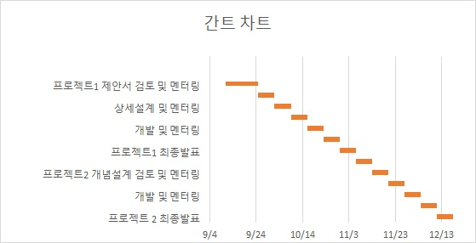
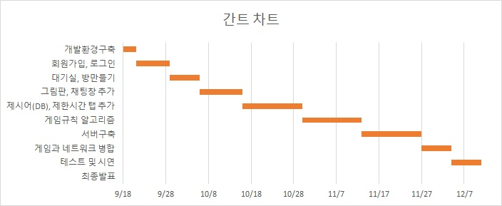
전체일정
개별일정

Slide 19

이승호 : Server와 DB 연동 및 구현
심희섭 : Server와 DB 연동 및 구현
김준형 : Client 기능 및 GUI 구현
손진영 : 팀장, Client 기능 구현
팀원 역할분담

Slide 20
위험요소 대처방안
구분 | 위험요소 | 대처방안
제작상의 위험 | 개발기술 부족 | 교수님 상담 및 멘토링 활용과 오픈소스를 이용.
 | 코딩 스타일의 문제 | 협의를 통해 코딩 스타일의 표준을 정함.
 | 팀원 코드 가식성의 문제 | 모든 팀원이 개별 코딩을 할 때 주석을 항상 달기로 협의.
인원상의 위험 | 인원 부재시 | Github사이트에 항상 코드를 최신화하여 부재시에도 문제없이 진행할 수 있게 함.
프로젝트상의 위험 | 개발 과정에서의 각종 예외처리 | 시작품의 결과물 완성 및 테스트, 디버깅 환경설정

Slide 21
Content 7
참고자료

Slide 22

7.1 국내 도서/ 논문
-자바 게임 프로그래밍(김찬수, 김양준 공저)
-자바 네트워크 프로그래밍-서재용저, 자바 I/O&NIO 네트워크 프로그래밍 (김성박 저)
-what's up java(임독혁 저)
-온라인게임 서버프로그래밍(한동훈 저)
7.2 해외 도서/ 논문
- TCP/IP Sockets In Java (Kenneth.I.Calvart, Michael J.Donahoos 저)
7.3 기타 참고자료
- Java TCP 소켓 프로그래밍 예제 - 채팅 프로그램 만들기(멀티 쓰레드)
http://jeong-pro.tistory.com/134
- JAVA*58. 네트워크(Network), 소켓(Socket), 서버소켓(ServerSocket)
https://blog.naver.com/isaac7263/221353727293
- [JAVA] 자바 네트워크(Network) 용어 정리
https://blog.naver.com/bsw2428/221319992206
- [JAVA] 자바 TCP 소켓 프로그래밍 / 채팅 예제 2
https://blog.naver.com/PostView.nhn?blogId=bsw2428&logNo=221325274675&parentCategoryNo=&categoryNo=10&viewDate=&isShowPopularPosts=true&from=search
- 자바238 네트워크 개념 공부3 Socket, ServerSocket 클래스, TCP를 위한 구조
https://blog.naver.com/lobolook/220095234315

